Slide 1
빅데이터 프로그래밍
- 2장. 프로그램 기초 자료형 -
데이터분석과

Slide 2
리스트 자료형
2장. 프로그램 기초 자료형
리스트를 어떻게 만들고 사용할까?
리스트를 사용하면 1, 3, 5, 7, 9라는 숫자 모음을 다음과 같이 간단하게 표현할 수 있음
리스트를 만들 때는 대괄호([ ])로 감싸 주고 각 요소값들은 쉼표(,)로 구분해 줌
a처럼 비어있는 리스트([ ])일 수 있고, b처럼 숫자를 요소값으로 가질 수 있음
c처럼 문자열을 요소값으로 가질 수 있고, d처럼 숫자와 문자열을 함께 요소값으로 가질 수 있음
E처럼 리스트 자체를 요소값으로 가질 수 있음
>>> odd = [1, 3, 5, 7, 9]
리스트명 = [요소1, 요소2, 요소3, ···]
>>> a = [ ]
>>> b = [1, 2, 3]
>>> c = ['Life', 'is', 'too', 'short']
>>> d = [1, 2, 'Life', 'is']
>>> e = [1, 2, ['Life', 'is']]

Slide 3
리스트 자료형
2장. 프로그램 기초 자료형
리스트의 인덱싱과 슬라이싱
리스트의 인덱싱
먼저 a변수에 [1, 2, 3]이라는 값을 설정
a[0]은 리스트 a의 첫 번째 요소값을 의미함
리스트의 첫 번째 요소인 a[0]과 세 번째 요소인 a[2]의 값을 더함
>>> a = [1, 2, 3]
>>> a
[1, 2, 3]
>>> a[0]
1
>>> a[0] + a[2]
4

Slide 4
리스트 자료형
2장. 프로그램 기초 자료형
a[-1]은 리스트 a의 마지막 요소값을 의미함
리스트 a를 숫자 1, 2, 3과 또 다른 리스트인 [‘a’, ‘b’, ‘c’]를 포함하도록 함
a[-1]은 마지막 요소값인 [‘a’, ‘b’, ‘c’]를 나타내고 a[3]은 리스트 a의 네 번째 요소로 a[-1]과 동일한 결과값을 보여줌
>>> a[-1]
3
>>> a = [1, 2, 3, [‘a’, ‘b’, ‘c’]]
>>> a[0]
1
>>> a[-1]
[‘a’, ‘b’, ‘c’]
>>> a[3]
[‘a’, ‘b’, ‘c’]

Slide 5
리스트 자료형
2장. 프로그램 기초 자료형
리스트 a에서 포함된 [‘a’, ‘b’, ‘c’]라는 리스트에서 값들을 인덱싱하는 방법
>>> a[-1][0]
‘a’
>>> a[-1][1]
‘b’
>>> a[-1][2]
‘c’

Slide 6
리스트 자료형
2장. 프로그램 기초 자료형
리스트의 슬라이싱
추가적인 리스트 슬라이싱의 예
b라는 리스트의 a의 첫 번째 요소부터 두 번째 요소 a[2]까지 나타내는 리스트이고 a[2] 값인 3은 포함되지 않음
c라는 변수는 a의 세 번째 요소부터 끝까지 나타내는 리스트임
>>> a = [1, 2, 3, 4, 5]
>>> a[0:2]
[1, 2]
>>> a = [1, 2, 3, 4, 5]
>>> b=a[:2]
>>> c=a[2:]
>>> b
[1, 2]
>>> c
[3, 4, 5]

Slide 7
리스트 자료형
2장. 프로그램 기초 자료형
리스트 연산자
리스트 역시 + 기호를 이용해서 더할 수 있고, * 기호를 이용해서 반복할 수 있음
리스트 더하기(+)
리스트 사이에서 + 기호는 2개의 리스트를 합치는 기능을 함
리스트 반복하기(*)
[1, 2, 3]이라는 리스트가 세 번 반복되어 새로운 리스트를 만들어 냄
>>> a = [1, 2, 3]
>>> b = [4, 5, 6]
>>> a + b
[1, 2, 3, 4, 5, 6]
>>> a = [1, 2, 3]
>>> a * 3
[1, 2, 3, 1, 2, 3, 1, 2, 3]

Slide 8
리스트 자료형
2장. 프로그램 기초 자료형
리스트 연산 오류
a[2]에 저장된 값은 3이라는 정수인데 “hi”는 문자열로 형 오류가 발생함
만약 숫자와 문자열을 더해서 ‘3hi’ 처럼 만들고 싶다면 숫자 3을 문자 ‘3’으로 바꾸어 주어야 함
str()은 정수나 실수를 문자열 형태로 바꾸어 주는 내장함수임
>>> a = [1, 2, 3]
>>> a[2] + “hi”
Traceback (innermost last):
File “”, line 1, in ?
A[2] + “hi”
TypeError: number coercion failed
>>> str(a[2]) + “hi”

Slide 9
리스트 자료형
2장. 프로그램 기초 자료형
리스트의 수정, 변경과 삭제
리스트에서 하나의 값 수정하기
a[2]의 요소값 3이 4로 바뀌었음
리스트에서 연속된 범위의 값 수정하기
a[1:2]를 [‘a’, ‘b’, ‘c’]로 바꾸었으므로 a 리스트에서 2라는 값 대신에 [‘a’, ‘b’, ‘c’]라는 값이 대입되었음
>>> a = [1, 2, 3]
>>> a[2] = 4
>>> a
[1, 2, 4]
>>> a[1:2]
[2]
>>> a[1:2] = ['a', 'b', 'c']
>>> a
[1, 'a', 'b', 'c', 4]

Slide 10
리스트 자료형
2장. 프로그램 기초 자료형
[] 사용해 리스트 요소 삭제하기
a[1:3]을 []으로 바꿔 주었기 때문에 [‘a’, ‘b’]가 삭제된 [1, ‘c’, 4]가 됨
del 함수를 사용해 리스트 요소 삭제하기
del a[x]는 x번째 요소값을 삭제하고 del[x:y]는 x번째부터 y번째 요소 사이의 값을 삭제함
>>> a = [1, 'a', 'b', 'c', 4]
>>> a[1:3] = []
>>> a
[1, 'c', 4]
>>> a
[1, 'c', 4]
>>> del a[1]
>>> a
[1, 4]

Slide 11
리스트 자료형
2장. 프로그램 기초 자료형
리스트 관련 함수들
append(x)는 리스트의 맨 마지막에 x를 추가시키는 함수
리스트 안에는 어떤 자료형도 추가할 수 있음
리스트에 다시 리스트를 추가한 결과
>>> a = [1, 2, 3]
>>> a.append(4)
>>> a
[1, 2, 3, 4]
>>> a.append([5, 6])
>>> a
[1, 2, 3, 4, [5, 6]]

Slide 12
리스트 자료형
2장. 프로그램 기초 자료형
리스트 정렬(sort)
리스트의 요소를 순서대로 정렬함
문자 역시 알파벳 순서로 정렬할 수 있음
>>> a = [1, 4, 3, 2]
>>> a.sort()
>>> a
[1, 2, 3, 4]
>>> a = [‘a’, ‘c’, ‘b’]
>>> a.sort()
>>> a
[‘a’, ‘b’, ‘c’]

Slide 13
리스트 자료형
2장. 프로그램 기초 자료형
리스트 뒤집기(reverse)
리스트를 역순으로 뒤집어 줌
위치 반환(index)
리스트에 x라는 값이 있으면 x의 위치값을 리턴함
>>> a = ['a', 'c', 'b']
>>> a.reverse()
>>> a
['b', 'c', 'a']
>>> a = [1,2,3]
>>> a.index(3)
2
>>> a.index(1)
0

Slide 14
리스트 자료형
2장. 프로그램 기초 자료형
리스트에 요소 삽입(insert)
insert(a, b)는 리스트의 a번째 위치에 b를 삽입하는 함수임
첫 번째 요소(a[0]) 위치에 4라는 값을 삽입하라는 의미임
네 번째 요소(a[3]) 위치에 5라는 값 삽입
>>> a = [1, 2, 3]
>>> a.insert(0, 4)
[4, 1, 2, 3]
>>> a.insert(3, 5)
[4, 1, 2, 5, 3]

Slide 15
리스트 자료형
2장. 프로그램 기초 자료형
리스트에 요소 제거(remove)
remove(x)는 리스트에서 첫 번째 나오는 x를 삭제하는 함수임
a가 3이라는 값을 2개 가지고 있을 경우 첫 번째 3만 제거됨
remove(3)을 한 번 더 실행하면 다시 3이 삭제됨
리스트 요소 끄집어 내기(pop)
pop()은 리스트의 맨 마지막 요소를 돌려주고 그 요소는 삭제하는 함수임
a 리스트 [1, 2, 3]에서 3을 끄집어내고 최종적으로 [1, 2]만 남음
>>> a = [1, 2, 3, 1, 2, 3]
>>> a.remove(3)
[1, 2, 1, 2, 3]
>>> a = [1,2,3]
>>> a.pop()
3
>>> a
[1, 2]

Slide 16
리스트 자료형
2장. 프로그램 기초 자료형
pop(x)는 리스트의 x번째 요소를 돌려 주고 그 요소는 삭제함
a.pop(1)은 a[1]의 값을 끄집어 내고 값이 삭제된 것이 확인됨
리스트에 포함된 요소 x의 개수 세기(count)
count(x)는 리스트 내에 x개가 몇 개 있는지 조사하여 그 개수를 돌려주는 함수
1이라는 값이 리스트 a에 2개 들어 있으므로 2를 반환함
>>> a = [1,2,3]
>>> a.pop(1)
2
>>> a
[1, 3]
>>> a = [1,2,3,1]
>>> a.count(1)
2

Slide 17
리스트 자료형
2장. 프로그램 기초 자료형
리스트 확장(extend)
extend(x)에서 x에는 리스트만 올 수 있으며 a리스트에 x리스트를 더하게 됨
a.extend([4, 5])는 a+=[4, 5]와 동일하고 a+=[4, 5]는 a = a + [4, 5]와 같은 표현임
>>> a = [1,2,3]
>>> a.extend([4,5])
>>> a
[1, 2, 3, 4, 5]
>>> b = [6, 7]
>>> a.extend(b)
>>> a
[1, 2, 3, 4, 5, 6, 7]

Slide 18
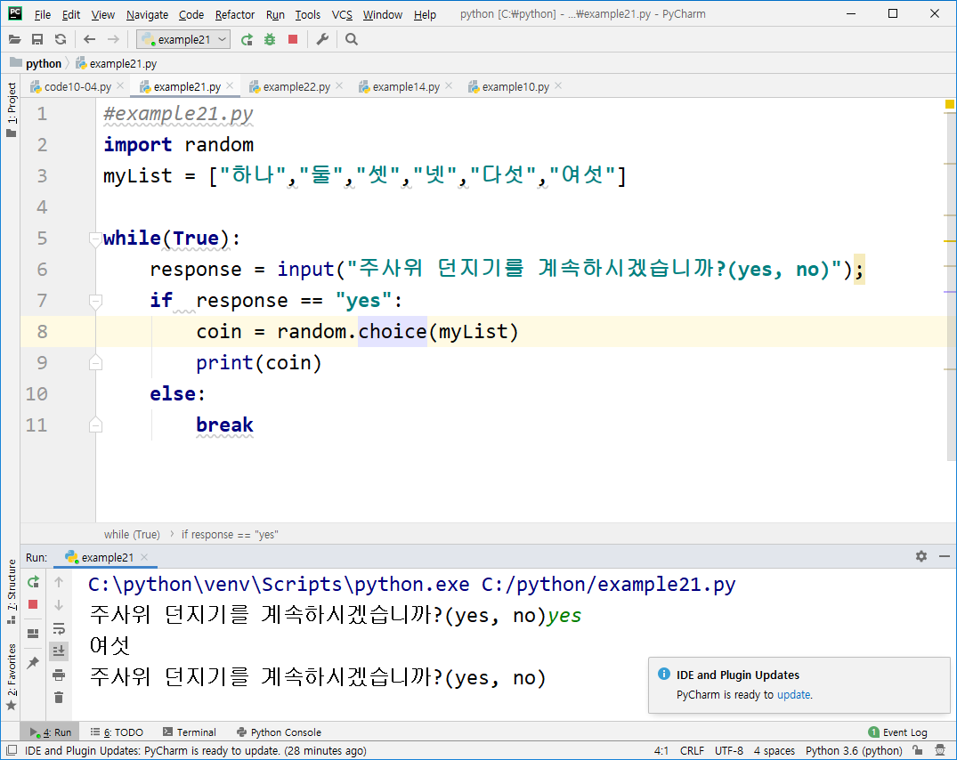
예제3. 주사위 던지기 게임
2장. 프로그램 기초 자료형
리스트 자료형을 이용한 주사위를 던지는 간단한 게임 프로그램 작성

Slide 19
튜플 자료형
2장. 프로그램 기초 자료형
튜플은 어떻게 만들까?
튜플(tuple)은 몇 가지 점을 제외하곤 리스트와 거의 비슷하며 리스트와 다른 점은 다음과 같음
리스트는 ‘[‘ 과 ‘]’으로 둘러싸지만 튜플은 ‘(‘ 과 ‘)’으로 둘러싸임
리스트는 그 값의 생성, 삭제, 수정이 가능하지만 튜플은 그 값을 바꿀 수 없음
튜플의 모습은 다음과 같음
t4 = 1, 2, 3처럼 괄호()를 생략해도 무방함
프로그램 실행되는 동안 그 값이 변하지 않기를 바란다면 튜플을 사용하고 수시로 그 값을 변화시켜야 할 경우 리스트를 사용함
>>> t1 = ()
>>> t3 = (1, 2, 3)
>>> t4 = 1, 2, 3
>>> t5 = (‘a’, ‘b’, (‘ab’, ‘cd’))

Slide 20
튜플 자료형
2장. 프로그램 기초 자료형
튜플 요소 값 삭제 시 오류
리스트처럼 del 함수로 지우려고 하면 오류가 발생됨
튜플 요소 값 변경 시 오류
튜플의 요소값을 변경하려고 해도 오류가 발생됨
>>> t1 = (1, 2, 'a', 'b')
>>> del t1[0]
Traceback (innermost last):
File "", line 1, in ?del t1[0]
TypeError: object doesn't support item deletion
>>> t1 = (1, 2, 'a', 'b')
>>> t1[0] = 'c'
Traceback (innermost last):
File "", line 1, in ?t1[0] = 'c'
TypeError: object doesn't support item assignment

Slide 21
튜플 자료형
2장. 프로그램 기초 자료형
튜플의 인덱싱과 슬라이싱, 더하기(+)와 곱하기(*)
인덱싱하기
문자열, 리스트와 같이 t1[0], t1[3]처럼 인덱싱이 가능함
슬라이싱하기
t1[1]부터 튜플의 마지막 요소까지 슬라이싱 함
>>> t1 = (1, 2, 'a', 'b')
>>> t1[0]
1
>>> t1[3]
'b'
>>> t1 = (1, 2, 'a', 'b')
>>> t1[1:]
(2, 'a', 'b')

Slide 22
튜플 자료형
2장. 프로그램 기초 자료형
튜플 더하기
튜플 곱하기
>>> t2 = (3, 4)
>>> t1 + t2
(1, 2, 'a', 'b', 3, 4)
>>> t2 * 3
(3, 4, 3, 4, 3, 4)

Slide 23
딕셔너리 자료형
2장. 프로그램 기초 자료형
사람은 누구든지 “이름“=“홍길동“, “생일“=“몇 월 몇 일” 등으로 구분할 수 있는데 이러한 대응 관계를 나타낼 수 있는 자료형을 딕셔너리(Dictionary)라고 함
People이라는 단어에 ‘사람‘, baseball이라는 단어에 ‘야구＇라는 뜻이 부합되듯이 딕셔너리는 Key와 Value라는 한 쌍을 갖는 자료형임
Key가 ‘baseball’이라면 Value는 ‘야구’가 됨
딕셔너리는 리스트나 튜플처럼 순차적으로 해당 요소값을 구하지 않고 Key를 통해 Value를 얻음
딕셔너리는 어떻게 만들까?
Key와 Value의 쌍 여러 개가 { 과 }로 둘러싸여 있음
각각의 요소는 Key:Value 형태로 이루어져 있고 쉼표(,)로 구분되어 있음
{Key1:Value1, Key2:Value2, Key3:Value3 ···}

Slide 24
딕셔너리 자료형
2장. 프로그램 기초 자료형
딕셔너리의 예
Key는 각각 ‘name’, ‘phone’, ‘birth’이고 각각 Key에 해당하는 Value는 ‘pey’, ‘0119993323’, ‘1118’}이 됨
딕셔너리 dic의 정보
Key로 정수값 1, Value로 ‘hi’라는 문자열을 사용한 예
Value에 리스트도 넣을 수 있음
>>> dic = {'name':'pey', 'phone':'0119993323', 'birth': '1118'}
Key | Value
name | Pey
phone | 0119993323
birth | 1118
>>> a = {1:’hi’}
>>> a = {‘a’:[1, 2, 3]}

Slide 25
딕셔너리 자료형
2장. 프로그램 기초 자료형
딕셔너리 쌍 추가, 삭제하기
추가되는 순서는 원칙이 없음
딕셔너리 쌍 추가하기
{1:‘a’}라는 딕셔너리에 a[2]=‘b’와 같이 입력하면 딕셔너리 a에 Key와 Value가 각각 2와 ‘b’인 2:’b’라는 딕셔너리 쌍이 추가됨
딕셔너리 a에 ‘name’:’pey’라는 쌍이 추가됨
>>> a = {1:'a'}
>>> a[2] = 'b'
>>> a
{2:'b', 1:'a'}
>>> a[‘name’] = ‘pey’
{‘name’:’pey’, 2:'b', 1:'a'}

Slide 26
딕셔너리 자료형
2장. 프로그램 기초 자료형
Key는 3, Value는 [1, 2, 3]을 가지는 한 쌍이 추가됨
딕셔너리 요소 삭제하기
del 함수를 이용해서 del a[Key]처럼 입력하면 지정한 Key에 해당하는 {Key:Value}쌍이 삭제됨
>>> a[3] = [1, 2, 3]
{‘name’:’pey’, 3:[1, 2, 3], ‘2:'b', 1:'a'}
>>> del a[1]
>>> a
{'name': 'pey', 3: [1, 2, 3], 2: 'b'}

Slide 27
딕셔너리 자료형
2장. 프로그램 기초 자료형
딕셔너리를 사용하는 방법
각각의 특기를 표현할 때 리스트나 문자열로 표현하기가 어려울 것임
사람의 이름과 특기를 한 쌍으로 하는 딕셔너리임
딕셔너리에서 Key를 사용해 Value 얻기
{“김연아”:”피겨스케이팅“, ”류현진”:”야구“, “박지성“:”축구“, “귀도”:”파이썬”}
>>> grade = {'pey': 10, 'julliet': 99}
>>> grade['pey']
10
>>> grade['julliet']
99

Slide 28
딕셔너리 자료형
2장. 프로그램 기초 자료형
[ ]안의 숫자 1은 두 번째 요소를 뜻하는 것이 아니라 Key에 해당하는 1을 나타냄
>>> a = {1:'a', 2:'b'}
>>> a[1]
‘a’
>>> a[2]
‘b’

Slide 29
딕셔너리 자료형
2장. 프로그램 기초 자료형
딕셔너리를 만들 때 주의할 사항
딕셔너리에서 Key는 고유한 값이므로 중복되는 Key 값을 설정해 놓으면 하나를 제외한 나머지 것들이 모두 무시됨
Key가 2개 존재할 경우 1:’a’라는 쌍이 무시됨
>>> dic = {'name': 'pey', 'phone': '0119993323', 'birth': '1118'}
>>> dic[‘name’]
‘pey’
>>> dic[‘phone’]
‘0119993323’
>>> dic[‘birth’]
‘1118’
>>> a = {1:'a', 1:'b'}
>>> a
{1: 'b'}

Slide 30
딕셔너리 자료형
2장. 프로그램 기초 자료형
딕셔너리 관련 함수들
Key 리스트 만들기(keys)
a.keys()는 딕셔너리 a의 Key만을 모아서 dict_keys라는 객체를 반환함
dict_keys 객체는 다음과 같이 리스트를 사용하는 것과 차이는 없지만 리스트 고유함수인 append, insert, pop, remove, sort 등의 함수를 수행할 수 없음
>>> a = {'name': 'pey', 'phone': '0119993323', 'birth': '1118'}
>>> a.keys()
dict_keys(['name', 'phone', 'birth'])
>>> for k in a.keys():
··· print(k)
···
phone
birth
name

Slide 31
딕셔너리 자료형
2장. 프로그램 기초 자료형
dict_keys 객체를 리스트로 변환하려면 다음과 같음
value 리스트 만들기(values)
Key를 얻는 것과 마찬가지 방법으로 Value만 얻고 싶다면 a.values()처럼 value함수를 사용함
Key, Value 쌍 얻기(items)
items 함수는 key와 value의 쌍을 튜플로 묶는 값을 dict_items 객체로 돌려줌
>>> list(a.keys())
[‘phone', ‘birth', ‘name'])
>>> a.values()
dict_values(['pey', '0119993323', '1118'])
>>> a = {'name': 'pey', 'phone': '0119993323', 'birth': '1118'}
>>> a.items()
dict_items([('name', 'pey'), ('phone', '0119993323'), ('birth', '1118')])

Slide 32
딕셔너리 자료형
2장. 프로그램 기초 자료형
Key:Value 쌍 모두 지우기(clear)
clear() 함수는 딕셔너리 안의 모든 요소를 삭제함
빈 리스트를 [ ], 빈 튜플을 ()로 표현하는 것과 마찬가지로 빈 딕셔너리도 { }로 표현함
Key로 Value 얻기(get)
get(x) 함수는 x라는 key에 대응되는 value를 돌려줌
a.get(‘name’)은 a[‘name’]을 사용했을 때와 동일한 결과 값을 돌려 받음
>>> a.clear()
>>> a
{}
>>> a = {'name':'pey', 'phone':'0119993323', 'birth': '1118'}
>>> a.get('name')
'pey'
>>> a.get('phone')
'0119993323'

Slide 33
딕셔너리 자료형
2장. 프로그램 기초 자료형
a[‘nokey’]처럼 존재하지 않는 키(nokey)로 값을 가져오려고 할 때 a[‘nokey’]는 Key 오류를 발생시키고 a.get(‘nokey’)는 None을 리턴한다는 차이가 있음
딕셔너리 안에 찾으려는 Key 값이 없을 경우 미리 정해 둔 디폴트 값을 대신 가져오게 하고 싶을 때에는 get(x, ‘디폴트 값‘)을 사용하면 편리함
>>> a.get(＇nokey')
>>> a[‘nokey’]
Traceback (most recent call last):
File “<stdin>”, line 1, in <module>
KeyError: ‘nokey’
>>> a.get(‘foo’, ‘bar’)
‘bar’

Slide 34
딕셔너리 자료형
2장. 프로그램 기초 자료형
해당 Key가 딕셔너리 안에 있는지 조사하기(in)
‘name’이라는 문자열은 a 딕셔너리의 key 중 하나여서 ‘name’ in a를 호출하면 True를 반환함
‘email’은 a 딕셔너리 안에 존재하지 않는 Key이므로 False를 반환함
>>> a = {'name':'pey', 'phone':'0119993323', 'birth': '1118'}
>>> ‘name’ in a
True
>>> ‘email’ in a
False

Slide 35
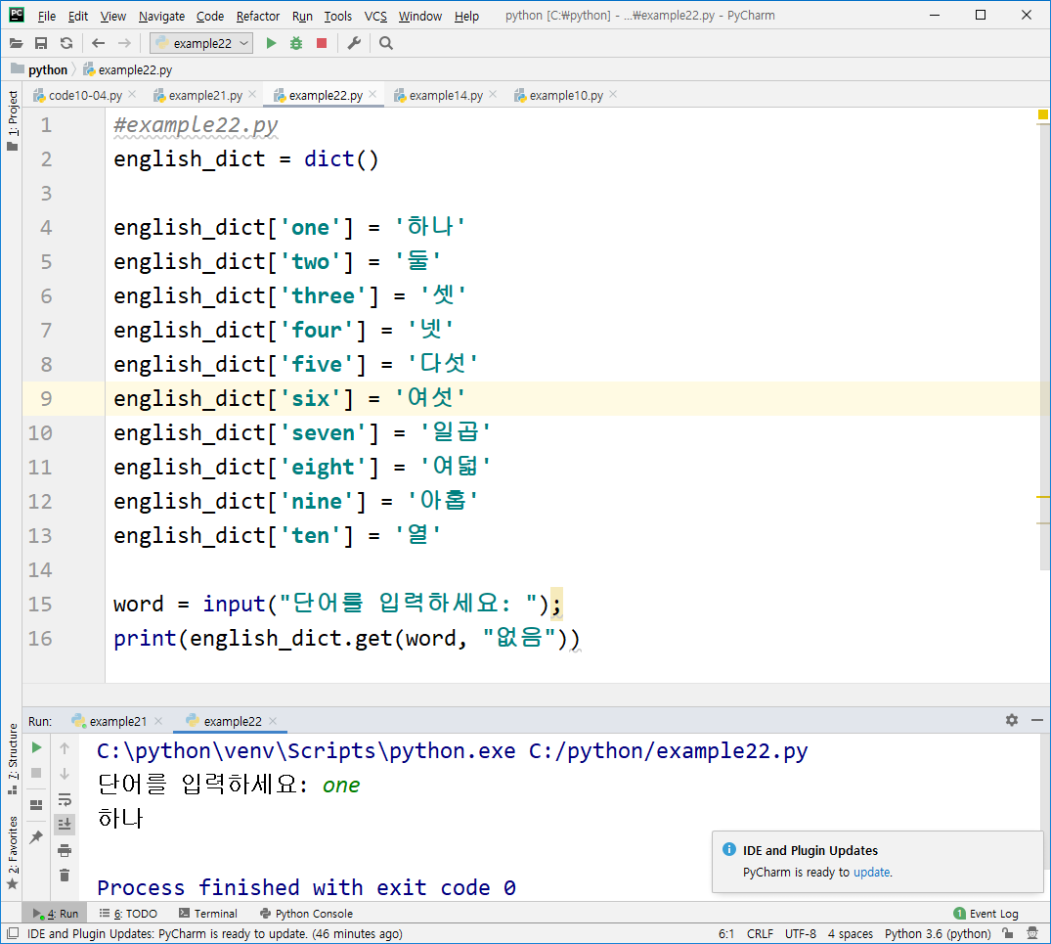
예제4. 영한 사전 만들기
2장. 프로그램 기초 자료형
딕셔너리 자료형을 이용한 영한 사전 프로그램 작성

Slide 36
집합 자료형
2장. 프로그램 기초 자료형
집합 자료형은 어떻게 만들까?
집합 자료형은 set 키워드를 이용해 만들 수 있음
set()함수의 괄호 안에 리스트를 입력하여 만들거나 아래와 같이 문자열을 입력하여 만들 수 있음
>>> s1 = set([1,2,3])
>>> s1
{1, 2, 3}
>>> s2 = set("Hello")
>>> s2
{'e', 'l', 'o', 'H'}

Slide 37
집합 자료형
2장. 프로그램 기초 자료형
집합 자료형의 2가지 특징
중복을 허용하지 않음
순서가 없음(Unordered)
리스트나 튜플은 순서가 있기 때문에 인덱싱을 통해 자료형의 값을 얻을 수 있지만 set 자료형은 순서가 없기 때문에 인덱싱으로 값을 얻을 수 없음
set 자료형에 저장된 값을 인덱싱으로 접근하려면 다음과 같이 리스트나 튜플로 변환 후 해야 함
>>> s1 = set([1, 2, 3])
>>> l1 = list(s1)
>>> l1
[1, 2, 3]
>>> l1[0]
1
>>> t1 = tuple(s1)
>>> t1
(1, 2, 3)
>>> t1[0]
1

Slide 38
집합 자료형
2장. 프로그램 기초 자료형
집합 자료형 활용하는 방법
교집합, 합집합, 차집합 구하기
2개의 set 자료형 s1은 1부터 6까지의 값을 가지게 되었고 s2는 4부터 9까지의 값을 가지게 되었음
교집합
아래와 같이 intersection 함수를 사용해도 동일한 결과를 반환함
>>> s1 = set([1, 2, 3, 4, 5, 6])
>>> s2 = set([4, 5, 6, 7, 8, 9])
>>> s1 & s2
{4, 5, 6}
>>> s1.intersection(s2)
{4, 5, 6}

Slide 39
집합 자료형
2장. 프로그램 기초 자료형
합집합
아래와 같이 union 함수를 사용해도 동일한 결과를 반환함
>>> s1 = set([1, 2, 3, 4, 5, 6])
>>> s2 = set([4, 5, 6, 7, 8, 9])
>>> s1 | s2
{1, 2, 3, 4, 5, 6, 7, 8, 9}
>>> s1.union(s2)
{1, 2, 3, 4, 5, 6, 7, 8, 9}

Slide 40
집합 자료형
2장. 프로그램 기초 자료형
차집합
아래와 같이 difference 함수를 사용해도 동일한 결과를 반환함
>>> s1 - s2
{1, 2, 3}
>>> s2 - s1
{8, 9, 7}
>>> s1.difference(s2)
{1, 2, 3}
>>> s2.difference(s1)
{8, 9, 7}

Slide 41
집합 자료형
2장. 프로그램 기초 자료형
집합 자료형 관련 함수들
값 1개 추가하기
이미 만들어진 set 자료형에 값을 추가할 수 있음
값 여러 개 추가하기(update)
>>> s1 = set([1, 2, 3])
>>> s1.add(4)
>>> s1
{1, 2, 3, 4}
>>> s1 = set([1, 2, 3])
>>> s1.update([4, 5, 6])
>>> s1
{1, 2, 3, 4, 5, 6}

Slide 42
집합 자료형
2장. 프로그램 기초 자료형
특정 값 제거하기(remove)
>>> s1 = set([1, 2, 3])
>>> s1.remove(2)
>>> s1
{1, 3}

Slide 43
자료형의 참과 거짓
2장. 프로그램 기초 자료형
자료형의 참과 거짓을 구분하는 기준은 다음과 같음
문자열, 리스트, 튜플, 딕셔너리 등의 값이 비어 있으면 (“ “, [ ], ( ), { }) 거짓이 됨
당연히 비어 있지 않으면 참이 됨
숫자는 그 값이 0일 때 거짓이 됨
자료형 | 값 | 구분
문자열 | "python" | 참
 | "" | 거짓
리스트 | [1, 2, 3] | 참
 | [] | 거짓
튜플 | () | 거짓
딕셔너리 | {} | 거짓
숫자형 | 1 | 참
 | 0 | 거짓
 | None | 거짓

Slide 44
자료형의 참과 거짓
2장. 프로그램 기초 자료형
먼저 a = [1, 2, 3, 4]라는 리스트를 만듦
while문은 조건문이 참인 동안 조건문 안에 있는 문장을 반복해서 수행함
a가 참인 경우에 a.pop()을 계속 실행하라는 의미임
a.pop()이라는 함수는 리스트 a의 마지막 요소를 계속 끄집어 냄
결국 a가 빈 리스트([ ])가 되어 거짓이 됨
따라서 while 문에서 거짓이 되므로 중지됨
>>> a = [1, 2, 3, 4]
>>> while a:
... a.pop()
...
4
3
2
1

Slide 45
자료형의 참과 거짓
2장. 프로그램 기초 자료형
[ ]는 비어있는 리스트로 거짓이므로 False란 문자열이 출력됨
[1, 2, 3]은 요소값이 있는 리스트로 참이므로 True를 출력함
>>> if [ ]:
... print(“True”)
... else:
... print(“False”)
...
False
>>> if [1, 2, 3 ]:
... print(“True”)
... else:
... print(“False”)
...
True

Slide 46
자료형의 값을 저장하는 공간, 변수
2장. 프로그램 기초 자료형
변수를 만들 때는 아래와 같이 =(assignment) 기호를 사용함
자료형을 함께 쓸 필요가 없음
변수에 저장된 값을 스스로 판단하여 자료형을 알아냄
변수란?
파이썬에서 사용하는 변수는 객체를 가리키는 것
3이라는 값을 가지는 정수 자료형(객체)이 자동으로 메모리에 생성됨
변수 a는 객체가 저장된 메모리의 위치를 가리키는 레퍼런스(Reference)임
a라는 변수는 3이라는 정수형 객체를 가리키고 있음
변수명 = 변수에 저장할 값
>>> a = 1
>>> b = "python"
>>> c = [1,2,3]
>>> a = 3
a
3

Slide 47
자료형의 값을 저장하는 공간, 변수
2장. 프로그램 기초 자료형
a가 3을 가리키고 b도 3을 가리킴
3이라는 정수형 객체를 가리키는 변수가 2개가 됨
동일한 객체를 가리키고 있는지 아닌지에 대해서 판단하는 내장함수인 is 함수 a is b를 실행했을 때 True를 리턴함
3이라는 객체를 가리키고 있는 변수는 2개이다. 이를 다른 말로 표현하면 레퍼런스 카운트(Reference Count)가 2개라고 함
a, b, c는 정말 같은 객체를 가리키는 걸까?
자료형에 대한 참조 개수를 알려주는 sys.getrefcount라는 함수가 있음
이 함수를 이용해 3이라는 정수형 객체에 참조 개수가 몇 개인지 살펴봄
>>> a = 3
>>> b = 3
>>> a is b
True
a
3
b
a
b
3
c

Slide 48
자료형의 값을 저장하는 공간, 변수
2장. 프로그램 기초 자료형
인터프리터를 실행한 후 sys.getrefcount(3)을 수행했을 때 참조 개수가 30이 나오는 이유는 내부적으로 3이라는 자료형을 사용했기 때문임
이후 a = 3, b = 3, c = 3과 같이 3을 가리키는 변수를 늘리면 참조 개수가 증가하는 것을 볼 수 있음
>>> import sys
>>> sys.getrefcount(3)
30
>>> a = 3
>>> sys.getrefcount(3)
31
>>> b = 3
>>> sys.getrefcount(3)
32
>>> c = 3
>>> sys.getrefcount(3)
33

Slide 49
자료형의 값을 저장하는 공간, 변수
2장. 프로그램 기초 자료형
변수를 만드는 여러 가지 방법
아래의 예제같이 튜플로 a, b에 값을 대입할 수 있음
이 방법은 아래의 예제와 동일함
튜플은 괄호를 생략해도 됨
리스트로 변수를 만들 수 있음
여러 개의 변수에 같은 값을 대입할 수 있음
>>> a, b = (‘python’, ‘life’)
>>> (a, b) = ‘python’, ‘life’
>>> [a, b] = [‘python’, ‘life’]
>>> a = b = ‘python’

Slide 50
자료형의 값을 저장하는 공간, 변수
2장. 프로그램 기초 자료형
두 변수의 값을 바꿀 수 있음
a, b = b, a라는 문장을 수행한 후에는 그 값이 서로 바뀌었음을 확인할 수 있음
메모리에 생성된 변수 없애기
특정한 객체를 가리키는 변수를 없애는 예임
변수 a와 b가 3이라는 객체를 가리켰다가 del이라는 내장함수에 의해서 사라짐
>>> a = 3
>>> b = 5
>>> a, b = b, a
>>> a
5
>>> b
3
>>> a = 3
>>> b = 5
>>> del(a)
>>> del(b)

Slide 51
자료형의 값을 저장하는 공간, 변수
2장. 프로그램 기초 자료형
리스트를 변수에 넣고 복사하고자 할 때
b라는 변수에 a가 가리키는 리스트를 대입하였음
그런 다음 a 리스트의 a[1]을 4라는 값으로 바꾸면 a 리스트만 바뀌는 것이 아니라 b 리스트도 똑같이 바뀜
그 이유는 a, b 모두 같은 리스트인 [1, 2, 3]을 가리키고 있음
>>> a = [1, 2, 3]
>>> b = a
>>> a[1] = 4
>>> a
[1, 4, 3]
>>> b
[1, 4, 3]

